Slide 1
ПАЛОЧКИ-СМЕКАЛОЧКИ
Винникова Л.Н.
Иноземцева Л.А.
2 мл.группа «Осьминожки»

Slide 2
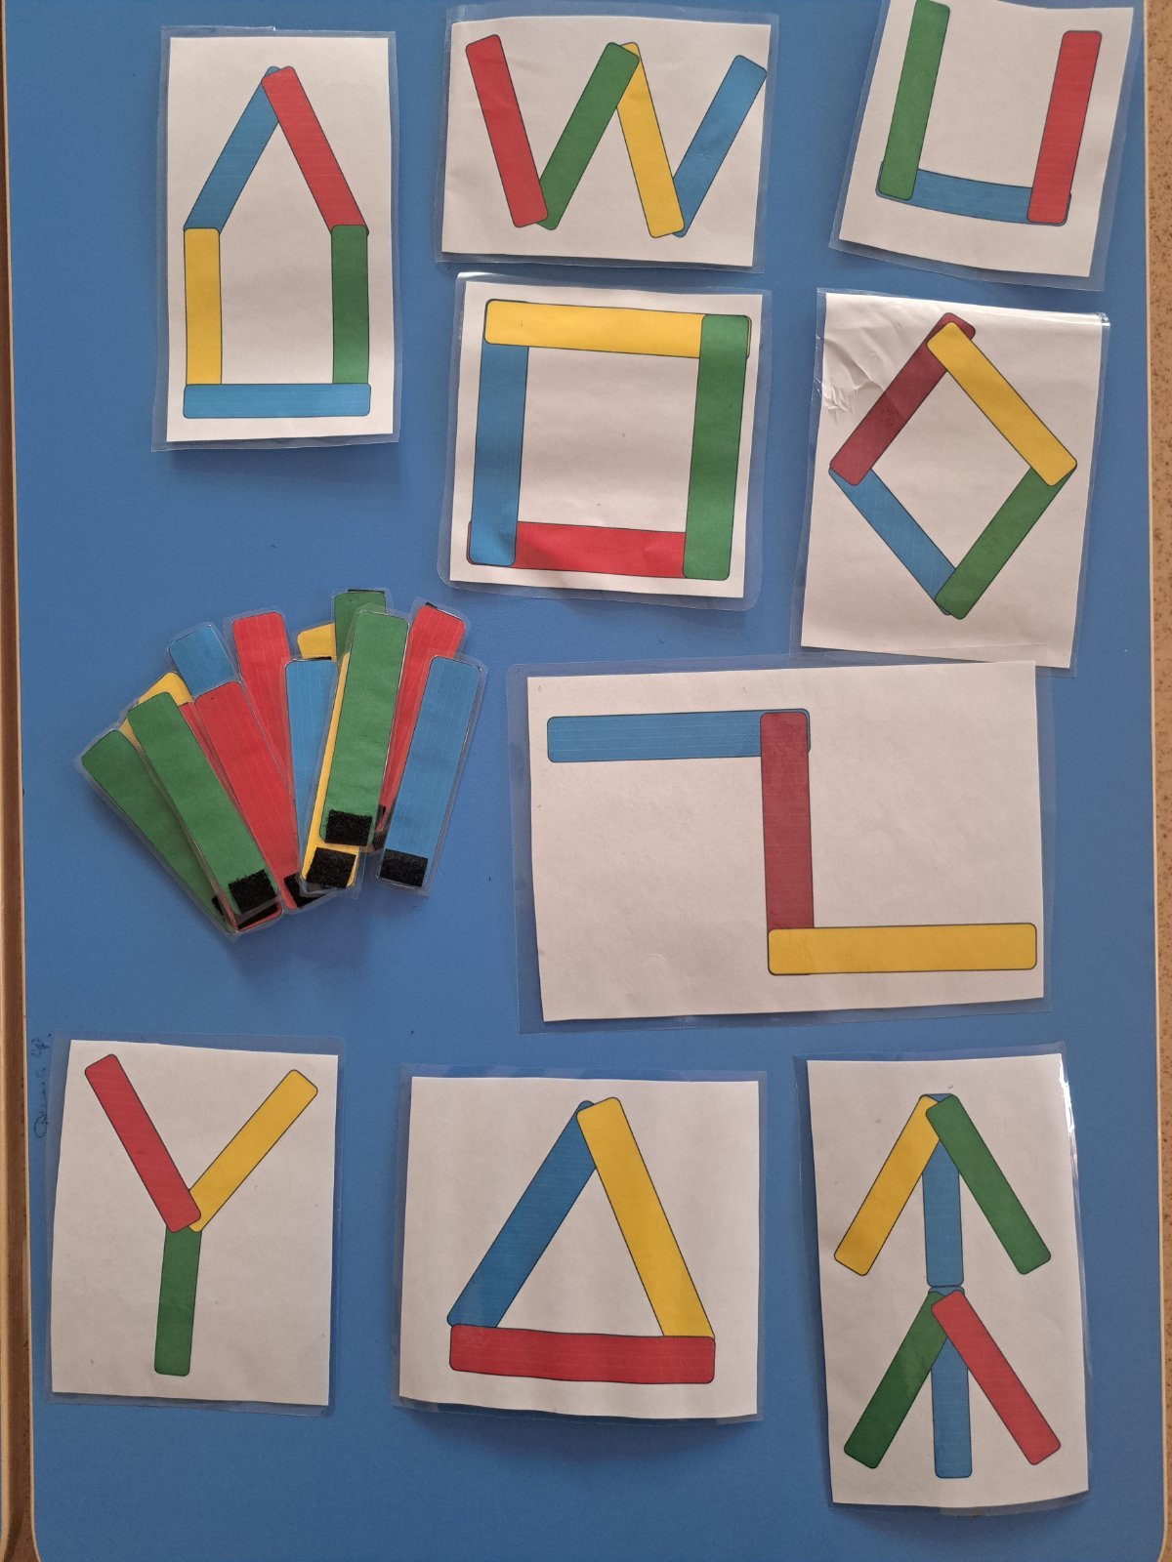
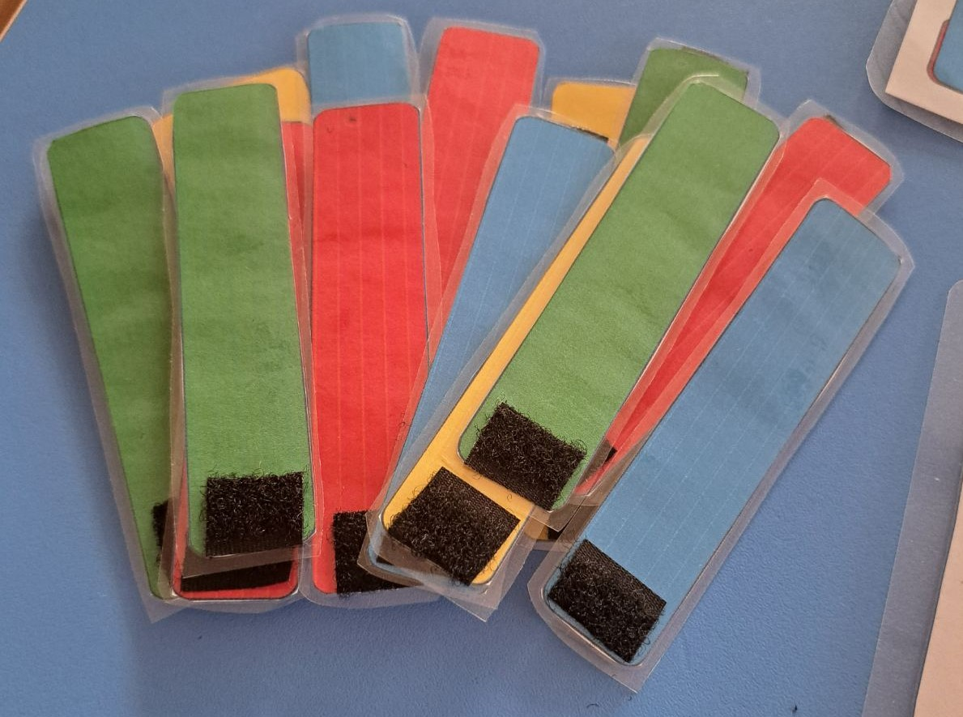
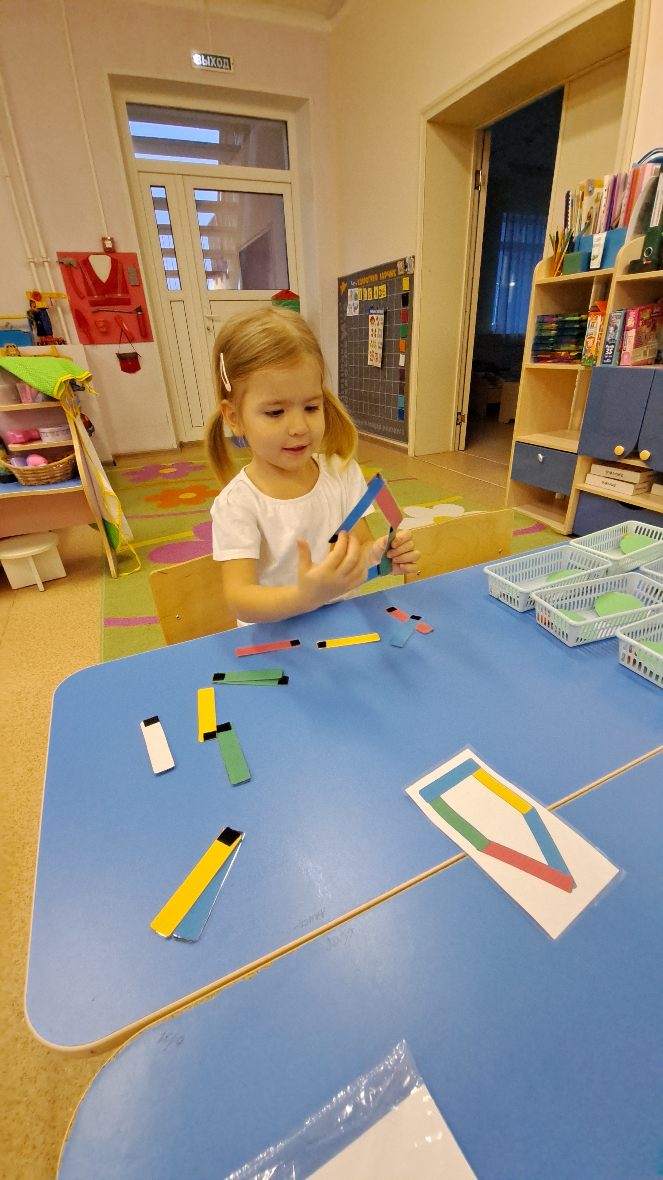
Возрастная группа: 3-4 года (возможно усложнение на весь дошкольный возраст)
Название игры: «Палочки-смекалочки»
Цель (задачи): Способствовать развитию зрительного внимания, памяти,
логического мышления, мелкой моторики, формированию навыков счёта.

Slide 3
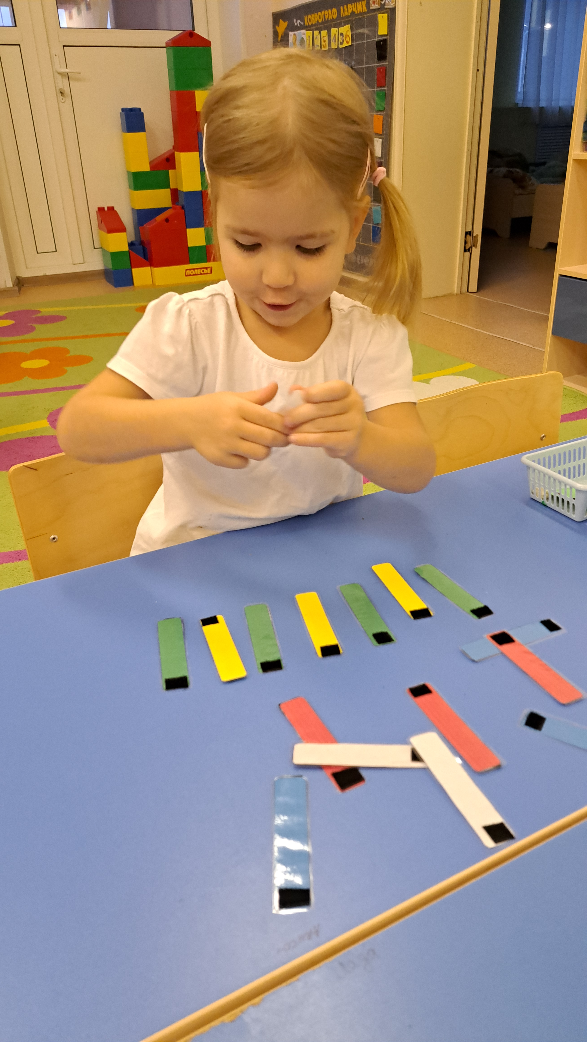
Ход игры:
1. Игра «Волшебные палочки». Рассмотрите вместе с ребенком палочки, попросите разложите их на 4 группы по цвету, посчитайте все желтые, красные, зеленые, синие палочки. Попросите соединить две красные палочки, зеленую и желтую, не синюю и не красную и т.д. Попросите выложить дорожку, чередуя палочки по цвету (например, желтая – красная – желтая – красная…), постепенно усложняйте дорожку.

Slide 4
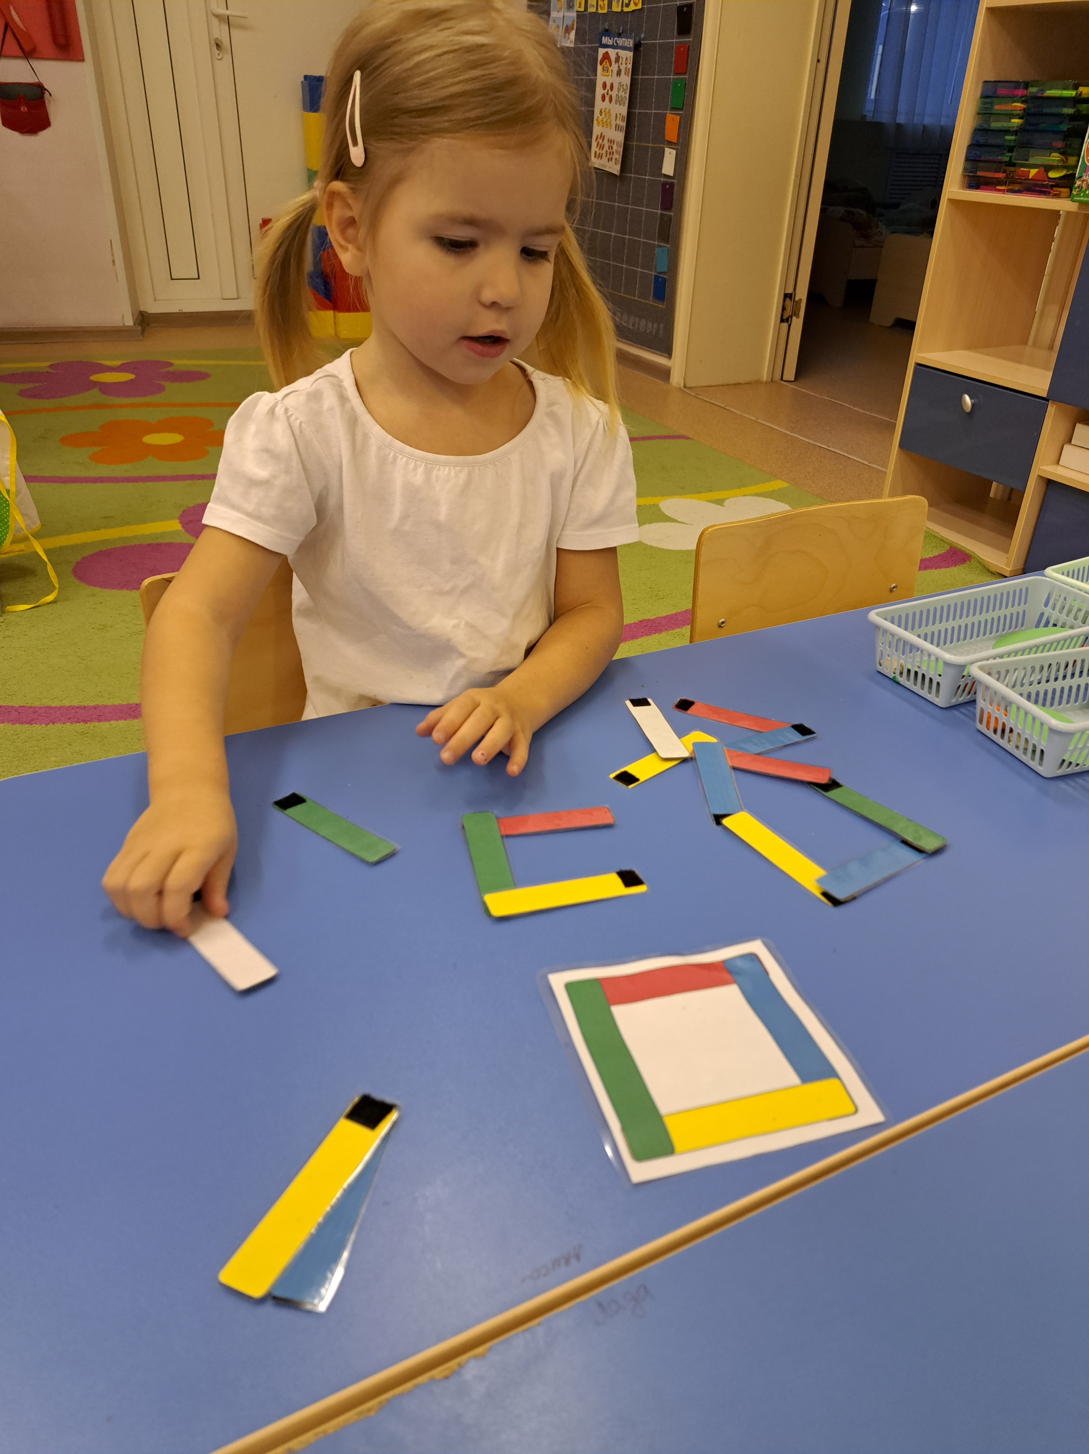
Ход игры:
2. Игра «Повтори узор». Рассмотрите с ребенком все карточки. Попросите показать фигуры, состоящие из 3, 4, 5… палочек. Уточните, какие геометрические фигуры изображены на карточках. Попросите выложить из палочек такой же треугольник (квадрат, ромб, пятиугольник…), как на карточке.

Slide 5
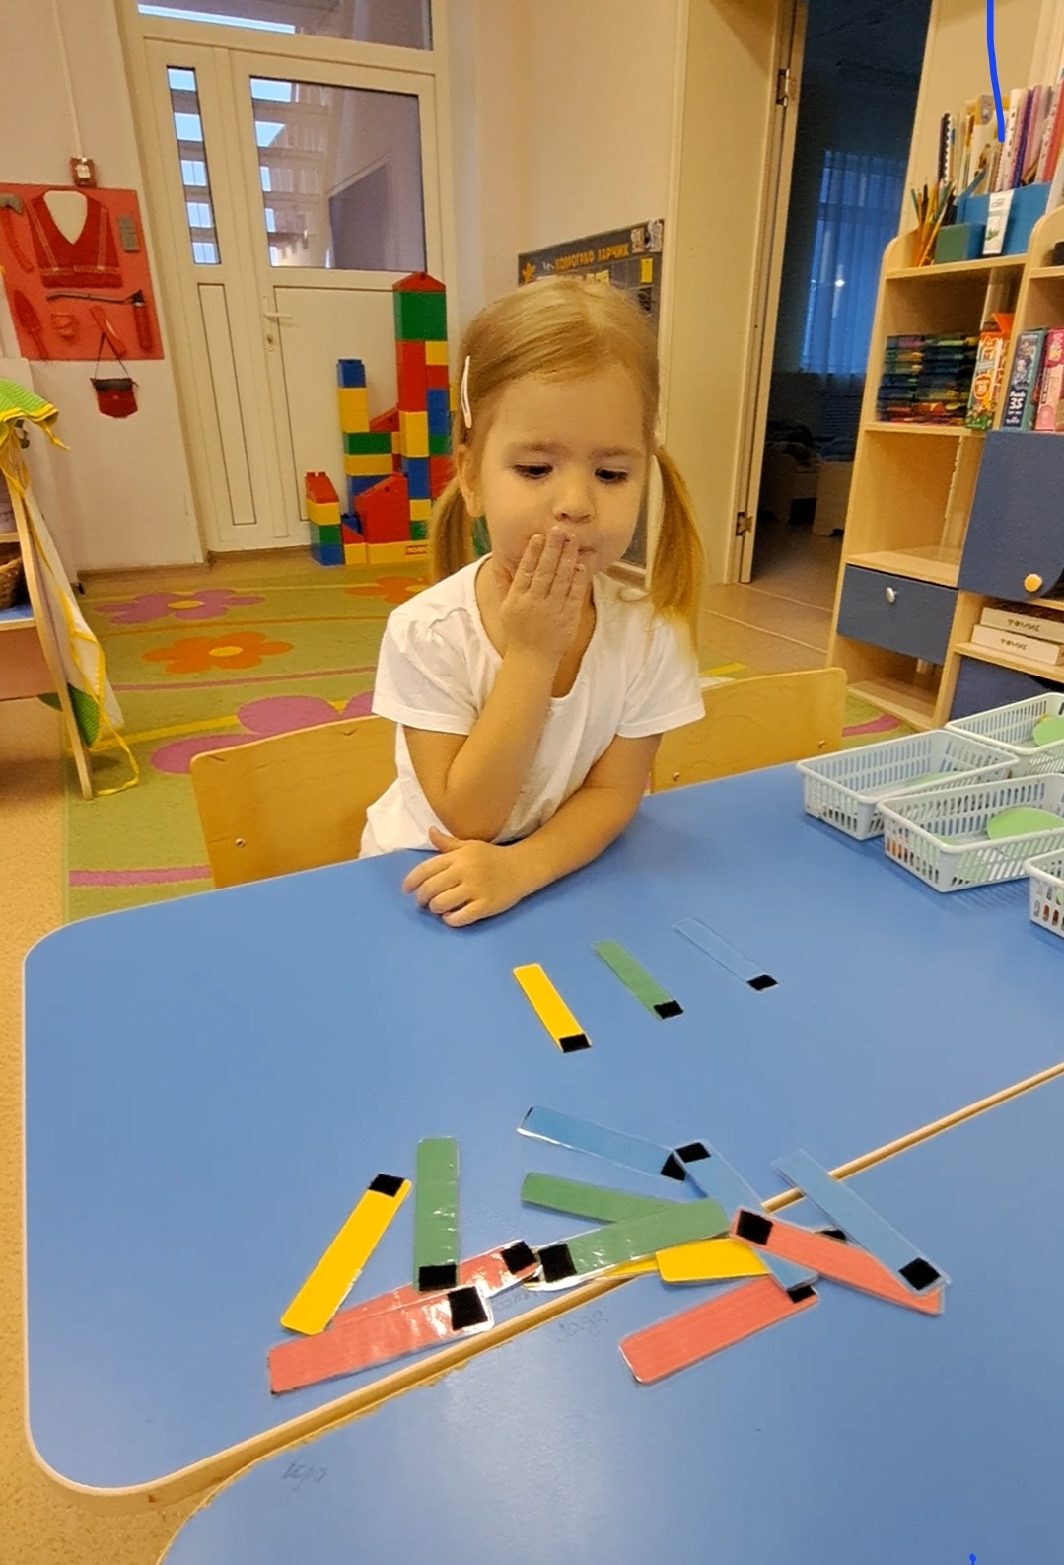
Ход игры:
3. Игра «Запоминай-ка». Выложите перед ребенком 3-5 палочек, попросите запомнить последовательность их расположения. Ребенок должен повторить по памяти заданную последовательность. Палочки можно располагать не только в ряд, но и вверху, внизу, слева, справа относительно друг друга.

